Slide 1
PromoMe

Slide 2
Introducción
PromoMe nace de una idea de Tesis que consiste en diseñar una base de datos capaz de registrar los gustos de los usuarios, para posteriormente hacerle llegar ofertas relacionadas únicamente con los productos y servicios que estos desean; tomando en cuenta de que es necesario guardar las características de todos los productos y servicios.

Slide 3
Objetivo
El objetivo de la aplicación, que se presenta como proyecto final de clase, es hacer una prueba de concepto para identificar a los dispositivos móviles como una interface con el usuario final.

Slide 4
Alcance
Crear un perfil de usuario; los perfiles de usuario son únicos e irrepetibles
Ver productos que están dados de alta en la plataforma
Dar de alta productos en la plataforma
Usar los servicios expuestos para consumir y proveer información

Slide 5
Dependencias
Infraestructura para hospedar los servicios
Existencia de los servicios para hacer todas las operaciones
  Entrada de usuarios
  Creación de perfil de usuarios
    Obtención de la posición geográfica del usuario
  Obtención de productos
  Inserción de productos

Slide 6
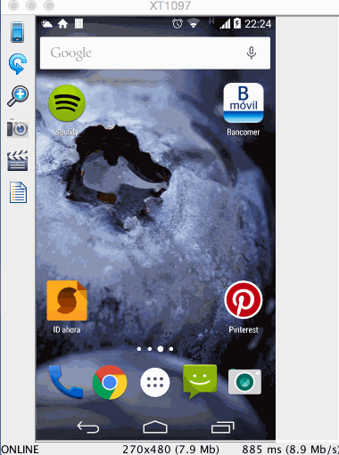

Módulo: Usuario

Slide 7
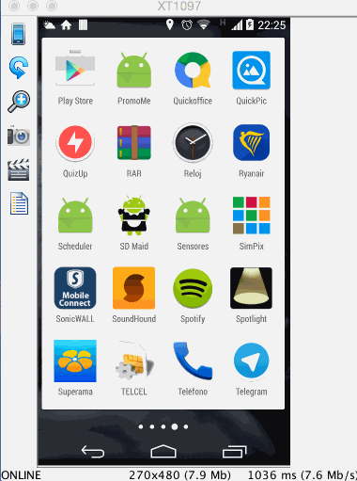

Modulo: Productos

Slide 8
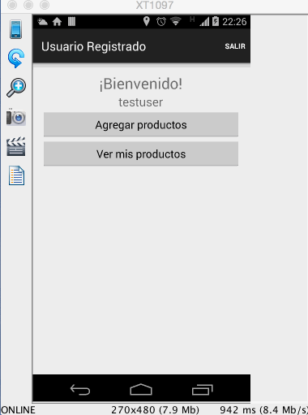

Módulo: Productos

Slide 9
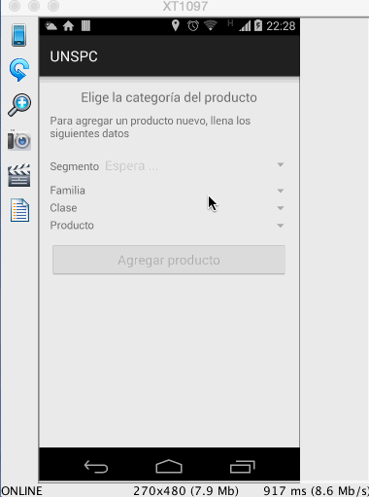

Módulos: Productos

